Slide 1
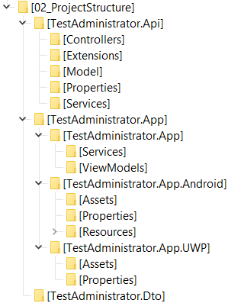
REST API Controller
z. B. ClassesController.cs
Servicekonfiguration
als Extension von IServiceCollection
REST API
ASP.NET Core 3
Modelklassen
über Scaffold-DbContext generiert
Serviceklassen
für serverseitige Businesslogik
Gemeinsamer Code
Geräteunabhängig
Serviceklassen
für lokale Businesslogik (z. B. REST Service)
Viewmodels
für die Views, ViewnameViewModel.cs
Android spezifischer Code
Rechte (Manifest), Hardware
UWP spezifischer Code
Rechte (Manifest)
Shared Library
.NET Standard 2.0
Data Transfer Objects
zum Austausch zwischen Client und Server

